Slide 1
Hasil Analisis Tweet dan Pembuatan API Cleansing
Gold Challenge BINAR Academy
Oleh: Vicky Mulatua

Slide 2
Daftar Isi
01
02
03
PENDAHULUAN
METODE PENELITIAN
HASIL & KESIMPULAN
Berisi tentang overview report.
Berisi tentang tahapan melakukan analisis dan pembuatan API.
Deskripsi dari analisis yang dilakukan.

Slide 3
01
PENDAHULUAN
Latar Belakang, Rumusan Masalah, Tujuan Penelitian

Slide 4

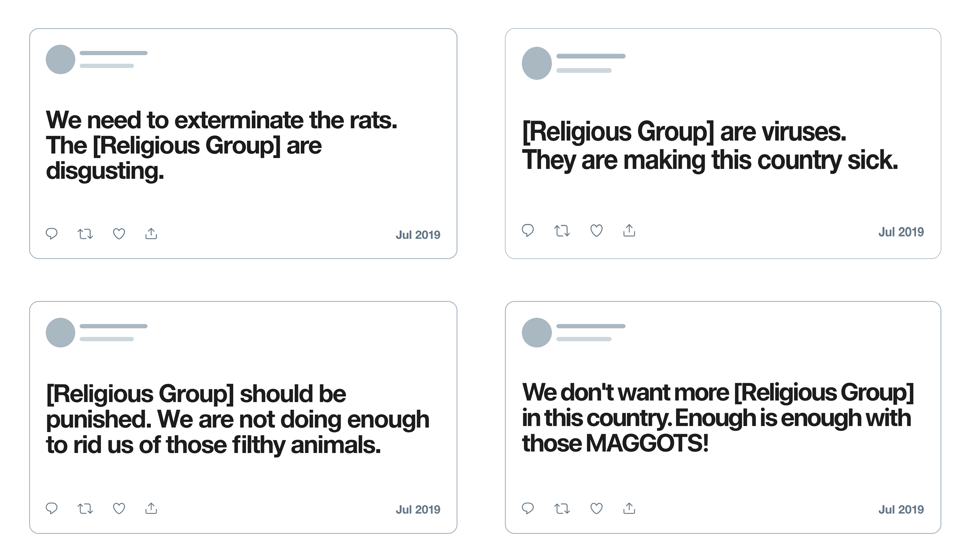

Latar Belakang
Twitter merupakan salah satu media sosial yang banyak digunakan untuk sekarang ini dari berbagai kalangan. Menurut Reuters Insitute Digital News Report (2021), Twitter sebagai media sosial yang pada umumnya digunakan untuk memposting apa yang dipikirkan oleh para penggunanya melalui kata atau kalimat.
Di Indonesia sendiri, Twitter memiliki 18,45 juta pengguna aktif dari data yang diambil pada tahun 2022 dan jumlah tersebut sudah lebih meningkat jauh dari tahun-tahun sebelumnya (We Are Social, 2023).
Banyaknya jumlah user di Indonesia, bukan berarti membuat masyarakat tidak mem-posting kata-kata tidak baku (alay) serta kata-kata yang memiliki values hate speech dan abusive. Tidak jarang cuitan dalam Twitter kerap menggiring suatu tren untuk memberikan hujatan pada suatu individu atau kelompok yang memberikan dampak negatif. Dampak negatif yang ditimbulkan antara lain dapat menyebabkan tekanan sosial, stress, putus asa, trauma, bahkan hingga bunuh diri.
Berkaca dari latar belakang tersebut, menarik untuk melihat bagaimana pola tweet atau cuitan (komentar) masykarakat secara acak di Indonesia pada platform media sosial twitter.

Slide 5
Rumusan Masalah
01
02
Bagaimana pola cuitan secara statistik dalam penggunaan kata/kalimat di media sosial Twitter?
Apa kata yang paling banyak digunakan oleh masyarakat Indonesia di media sosial Twitter?

Slide 6
Tujuan Penelitian
01
02
Mengetahui pola cuitan secara statistik dalam penggunaan kata/kalimat di media sosial Twitter.
Mengetahui kata yang paling banyak digunakan oleh masyarakat Indonesia di media sosial Twitter.

Slide 7
02
METODE PENELITIAN
Deskripsi Data, Prepocessing Data, Metode Analisis Data, API dan Visualisasi

Slide 8


Deskripsi Data
Data yang digunakan merupakan Data Sekunder, mengenai dataset teks berisi ribuan cuitan pada media sosial twitter yang bersumber dari platform Kaggle.
Data yang digunakan memiliki domain Comma Separated Value (.csv).
Ribuan cuitan pada dataset tweet tersebut diambil dari user secara acak dan banyak mengandung kata tidak baku (alay) serta ujaran kebencian (hate speech).

Slide 9
Preprocessing Data
Preprocessing data merujuk pada manipulasi atau penghapusan data sebelum digunakan untuk memastikan atau meningkatkan kinerja processing, dan merupakan langkah penting dalam proses penambangan data.
Dalam penelitian ini preprocessing data bermaksud untuk melakukan cleansing terhadap kata-kata alay menjadi kata baku serta melakukan cencoring terhadap kata atau kalimat abusive dengan mengkombinasikan package Regular Expression (RegEx) dan juga Pandas melalui tahapan sebagai berikut:
Memanipulasi dataframe menggunakan Pandas untuk memisahkan kolom kata alay-baku & abusive-cencored, melakukan zipping untuk menghubungkan kata alay dengan kata baku & kata abusive dengan kata “cencored”.
Kode function:
Kamus Alay
kamus_alay = pd.read_csv("new_kamusalay.csv", encoding='latin1',header=None)
kamus_alay = kamus_alay.rename(columns={0:'Alay', 1:'Baku’})
kamus_alay_map = dict(zip(kamus_alay['Alay'], kamus_alay['Baku']))
Abusive
kata_kasar = pd.read_csv("abusive.csv",encoding='latin1’)
kata_kasar['Kata_Sensor'] = "cencored"
kata_kasar_map = dict(zip(kata_kasar['ABUSIVE'], kata_kasar['Kata_Sensor']))

Slide 10
Preprocessing Data (lanjutan)
Melakukan zipping untuk menghubungkan kata alay dengan kata baku & kata abusive dengan kata “cencored”, serta membuat function untuk melakukan normalisasi teks dengan mengganti kalimat-kalimat alay (normalize_alay) menjadi baku serta kalimat-kalimat abusive menjadi ”cencored” (normalize_abusive). Kemudian memenggal (split) kalimat-kalimat tersebut menjadi sebuah list kata.
Kode function:
Normalize Alay
def normalize_alay(text):
return ' '.join([kamus_alay_map[word]
if word in kamus_alay_map
else word for word in text.split(' ')])
Normalize Abusive
def normalize_abusive(text):
return ' '.join([kata_kasar_map[word]
if word in kata_kasar_map
else word for word in text.split(' ')])

Slide 11
Preprocessing Data (lanjutan)
Membuat function (cleansing_kata) untuk menghapus values tweet yang tidak esensial seperti: URL, user, RT, angka/digit, spasi berlebih, enter, tab dan non-alpha numerical dengan menggunakan RegEx.
Kode function:
def cleansing_kata(text):
text = re.sub(r'[^\w\s]', ' ', text)
text = re.sub(r'\s+', ' ', text).strip()
text = text.lower()
text= re.sub('((www\.[^\s]+)|(https?://[^\s]+)|(http?://[^\s]+))',' ',text)
text = re.sub('[^0-9a-zA-Z]+',' ',text)
text = re.sub(r'\d+', ' ', text)
text = re.sub('\n',' ',text)
text = re.sub('\t',' ',text)
text = re.sub('rt',' ',text)
text = re.sub('user',' ',text)
text = text.strip()
text = normalize_alay(text)
text = normalize_abusive(text)
return text

Slide 12
Preprocessing Data (lanjutan)
Membuat function (cleansing_data) untuk mengaktifkan dan menjalankan function-function tersebut (normalize_alay, normalize_abusive, dan cleansing_kata) kemudian memasukkannya ke dalam dataset kumpulan tweet masyarakat Indonesia dengan cara memanipulasi kembali dataframe-nya.
Kode function:
def cleansing_data(text):
text = cleansing_kata(text)
text = normalize_alay(text)
text = normalize_abusive(text)
return text
df['Tweet'] = df['Tweet'].apply(cleansing_data)
print (df['Tweet’])

Slide 13



Metode Analisis Data
Metode analisis data yang digunakan adalah Analisis Deskriptif, dimana metode analisis deskriptif ini akan menginterpretasikan data menggunakan berbagai operasi matematika (tambah, kurang, kali, bagi) dan statistika yang bertujuan untuk mencari tahu kondisi data serta menemukan tren dan pola persebaran data yang ada pada dataset kumpulan tweet masyarakat Indonesia.
Perhitungan statistik menggunakan pendekatan Exploratory Data Analysis (EDA) yang bertujuan untuk mengetahui lebih dalam kondisi data yang ada, terutama pada bagian total karakter dan total kata. EDA sendiri akan dilakukan sebelum melakukan preprosessing (cleansing) pada data tweet.
Univariate Analysis, yaitu analisis yang menggunakan satu variabel dengan 3 pendekatan yaitu: Measures of Central Tendency, Measures of Spread dan Measures to Describe Shape of Distribution.
Bivariate Analysis, yaitu analisis untuk mengetahui hubungan dari 2 variabel tertentu dengan pendekatan Pearson Correlation.

Slide 14


Application Programming Interfaces (API)
Application Programming Interface (API) adalah penerjemah komunikasi antara klien dengan server untuk menyederhanakan implementasi dan perbaikan software. Dalam hal ini, API berfungsi untuk mempermudah klien dalam memproses dan menampilkan output dari proses cleansing data kata-kata alay menjadi baku dan menyensor kata-kata abusive.
API yang dibuat berbentuk Representational State Transfer (REST), yaitu arsitektur yang terdiri dari 4 komponen: URL Design, HTTP Verbs, HTTP Response Code dan Format Response yang menggunakan Python API Flask. Pembuatan API juga akan mengkombinasikan Flask dengan Swagger UI untuk melakukan proses dokumentasikan API agar memudahkan mengingat alamat/url/endpoint.
Setelah API sudah terbuat, klien dapat menginput kata/kalimat alay atau abusive dari seluruh tweet, baik berupa teks atau unggah file, kemudian output (keluaran) yang akan dihasilkan adalah kata yang sudah dibersihkan (kata baku atau “cencored”).

Slide 15
Visualisasi
Boxplot
Pie Chart
Melihat bagaimana persebaran data dari total karakter dan kata melalui outlier.
Memvisualisasi seberapa banyak keseluruhan tweet mengandung hate speech atau abusive.
Histogram
WodCloud
Memvisualisasi bagaimana persebaran banyaknya jumlah karakter dan jumlah kata.
Memvisualisasi dengan cepat (scanning) kata apa saja yang paling banyak digunakan dari seluruh data tweet.

Slide 16
Visualisasi
Scatter
Bar Chart
Memvisualisasi apakah ada korelasi antara jumlah karakter dan kata dari keseluruhan tweet.
Melihat kombinasi visualisasi antara variable/kolom jumlah karakter dan jumlah kata terhadap hate speech dan abusive.

Slide 17
03
HASIL DAN KESIMPULAN

Slide 18
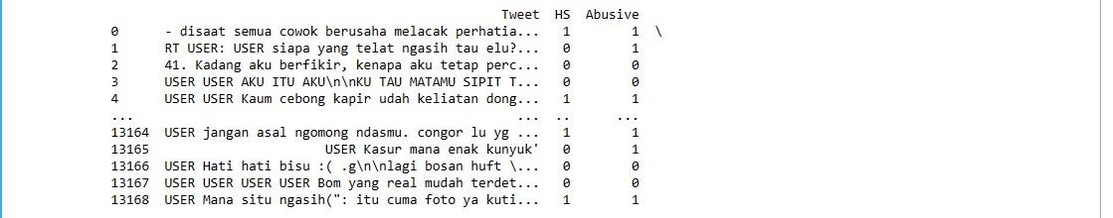
Tampilan dataset twitter awal
Female
Male

Slide 19
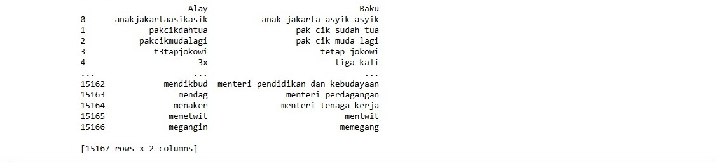
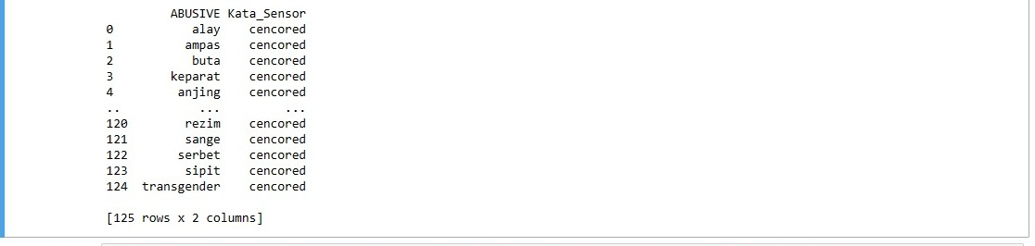
Tampilan kamus alay dan abusive word yang sudah dipisahkan dengan kata baku dan disensor dengan kata “cencored”
Female
Male

Slide 20
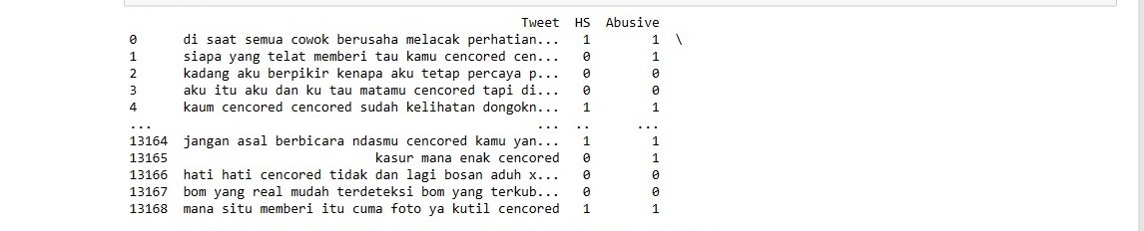
Tampilan dataset twitter setelah di-cleansing
Female
Male

Slide 21
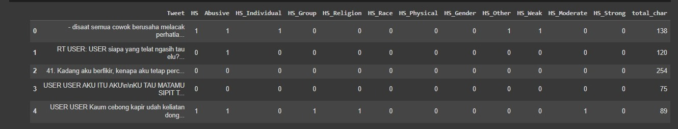
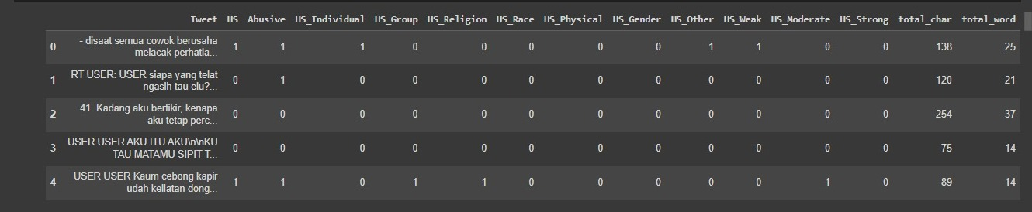
Pembuatan kolom total karakter (total_char) dan total kata (total_word) dalam dataframe
Female
Male

Slide 22
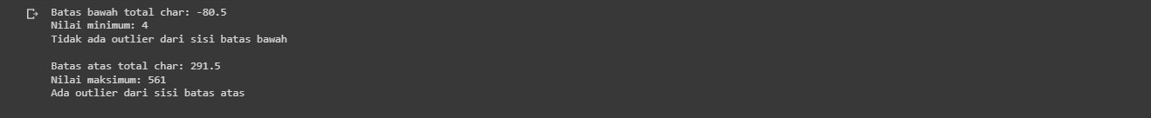
Melihat persebaran jumlah karakter tweet berdasarkan outlier
Female
Male
Dari gambar tersebut dapat terlihat bahwa:
Jumlah karakter memiliki batas bawah sebesar -80.5 dan nilai minimum yaitu 4 karakter, sehingga tidak ada outlier dari sisi batas bawah jumlah karakter pada tweet.
Jumlah karakter memiliki batas atas sebesar 291.5 dan nilai maksimum yaitu 561 karakter, sehingga ada outlier dari sisi batas atas jumlah karakter pada tweet.

Slide 23
Melihat persebaran jumlah kata tweet berdasarkan outlier
Female
Male
Dari gambar tersebut dapat terlihat bahwa:
Jumlah kata memiliki batas bawah sebesar -12.0 dan nilai minimum yaitu 1 kata, sehingga tidak ada outlier dari sisi batas bawah jumlah kata pada tweet.
Jumlah kata memiliki batas atas sebesar 44 dan nilai maksimum yaitu 52 kata, sehingga ada outlier dari sisi batas atas jumlah kata pada tweet.

Slide 24
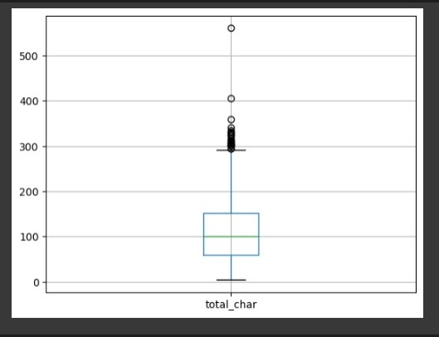
Boxplot penyebaran jumlah karakter tweet berdasarkan outlier
Female
Male

Slide 25
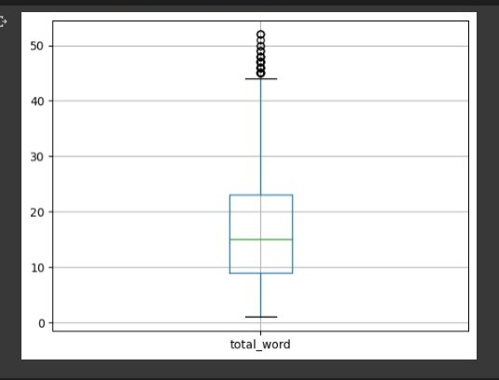
Boxplot penyebaran jumlah kata tweet berdasarkan outlier
Female
Male

Slide 26
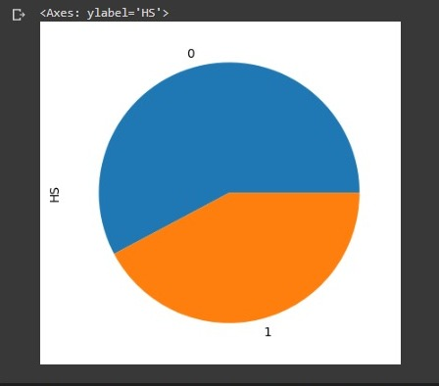
Piechart jumlah karakter
Female
Male
Dari gambar di samping dapat terlihat bahwa:
Jumlah karakter yang mengandung values “hate speech” lebih sedikit disbanding dengan yang tidak mengandung values “hate speech” pada keseluruhan tweet.

Slide 27
Piechart jumlah kata
Female
Male
Dari gambar di samping dapat terlihat bahwa:
Jumlah kata yang mengandung values “hate speech” juga lebih sedikit disbanding dengan yang tidak mengandung values “hate speech” pada keseluruhan tweet.

Slide 28
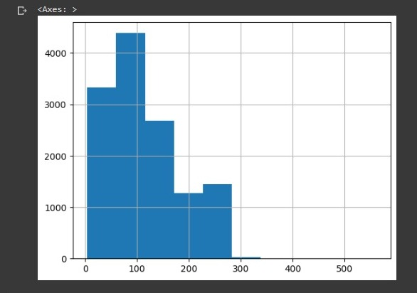
Histogram jumlah karakter
Female
Male
Dari gambar di samping dapat terlihat bahwa rata-rata jumlah karakter yang di-tweet oleh masyarakat Indonesia pada keseluruhan tweet 100 karakter.

Slide 29
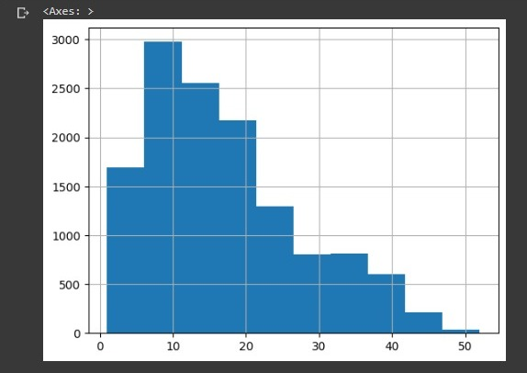
Histogram jumlah kata
Female
Male
Dari gambar di samping dapat terlihat bahwa rata-rata jumlah kata yang di-tweet oleh masyarakat Indonesia pada keseluruhan tweet 10 kata.

Slide 30
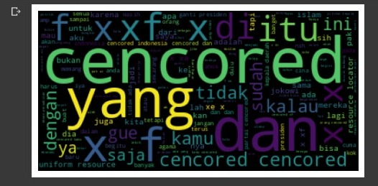
WordCloud
Female
Male
Dari WordCloud di atas dapat terlihat bahwa:
Kata yang paling banyak digunakan oleh masyarakat dari seluruh tweet yang ada pada data adalah: “cencored” (merujuk pada kata abusive).

Slide 31
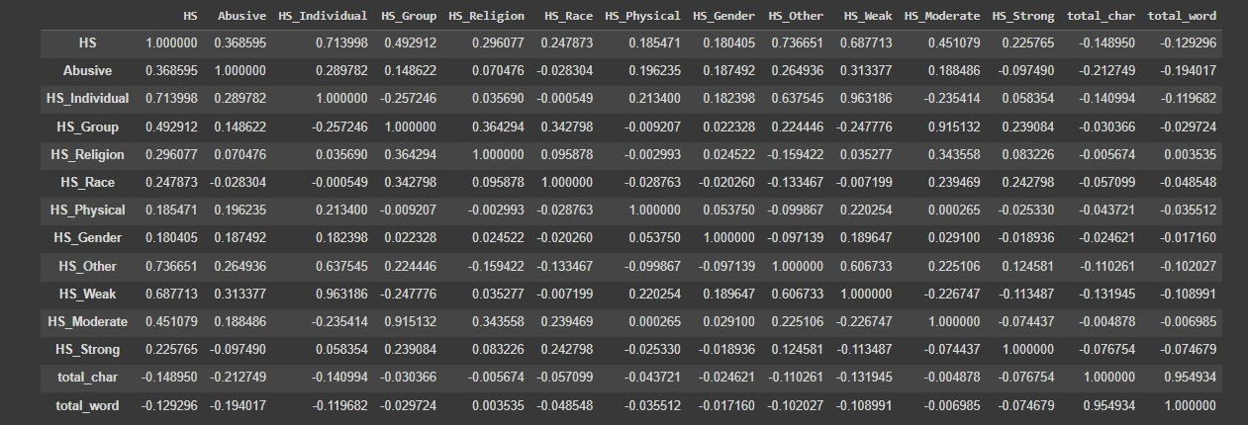
Pearson Correlation
Female
Male
Dari gambar tersebut dapat terlihat bahwa:
Jumlah karakter dan jumlah kata pada keseluruhan tweet memiliki korelasi yang positif, bahkan hamper mendekati 1 (0.95), artinya kedua variabel tersebut saling mempengaruhi satu sama lain. Jika ada penambahan pada pada karakter, maka pada jumlah kata juga akan bertambah.

Slide 32
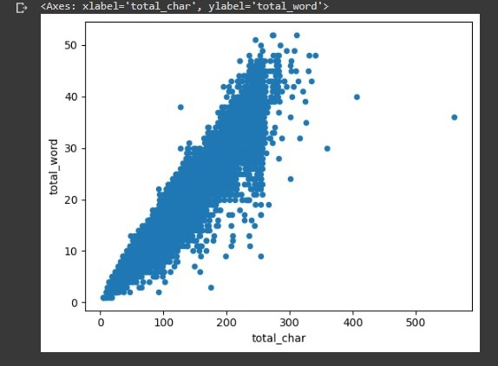
Scatter Plot
Female
Male
Hasil korelasi positif pada Pearson Correlation sebelumnya dibuktikan dengan visualisasi pada gambar.
Variabel antara jumlah karakter dan jumlah kata saling mempengaruhi satu sama lain, terbukti pola yang dihasilkan linear dari pojok kiri bawah ke pojok kanan atas.

Slide 33
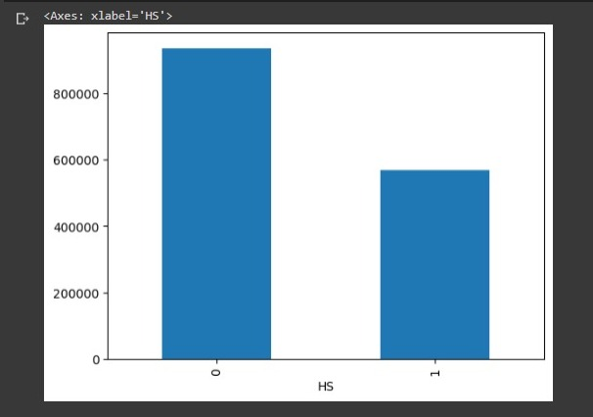
Barchart variabel total karakter terhadap variabel hate speech (HS)
Female
Male
Dari gambar di samping dapat terlihat bahwa jumlah karakter yang tidak mengandung unsur hate speech memiliki jumlah sekitar 1 juta karakter dari keseluruhan data.
Sedangkan jumlah karakter yang mengandung unsur hate speech memiliki jumlah sekitar 580.000 karakter dari keseluruhan data.

Slide 34
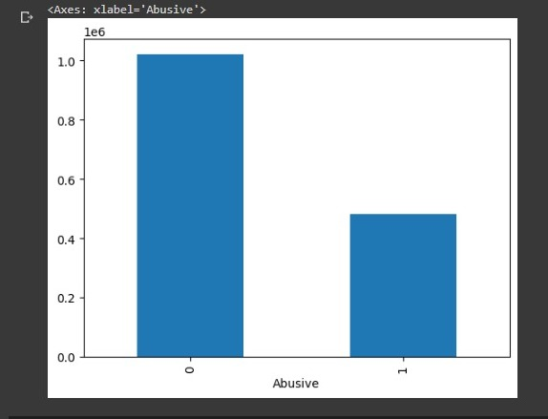
Barchart variabel total karakter terhadap variabel abusive
Female
Male
Dari gambar di samping dapat terlihat bahwa jumlah karakter yang tidak mengandung unsur abusive memiliki jumlah sekitar 1 juta karakter dari keseluruhan data.
Sedangkan jumlah karakter yang mengandung unsur hate speech memiliki jumlah sekitar 500.000 karakter dari keseluruhan data.

Slide 35
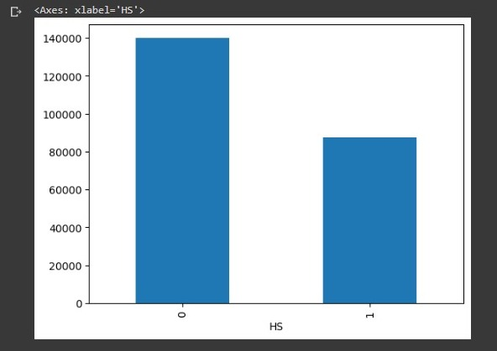
Barchart variabel total kata terhadap variabel hate speech (HS)
Female
Male
Dari gambar di samping dapat terlihat bahwa jumlah kata yang tidak mengandung unsur hate speech memiliki jumlah sekitar 140.000 kata dari keseluruhan data.
Sedangkan jumlah karakter yang mengandung unsur hate speech memiliki jumlah sekitar 90.000 kata dari keseluruhan data.

Slide 36
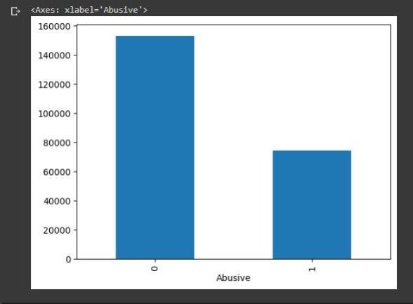
Barchart variabel total kata terhadap variabel abusive
Female
Male
Dari gambar di samping dapat terlihat bahwa jumlah kata yang tidak mengandung unsur abusive memiliki jumlah sekitar 150.000 kata dari keseluruhan data.
Sedangkan jumlah karakter yang mengandung unsur abusive memiliki jumlah sekitar 80.000 kata dari keseluruhan data.

Slide 37
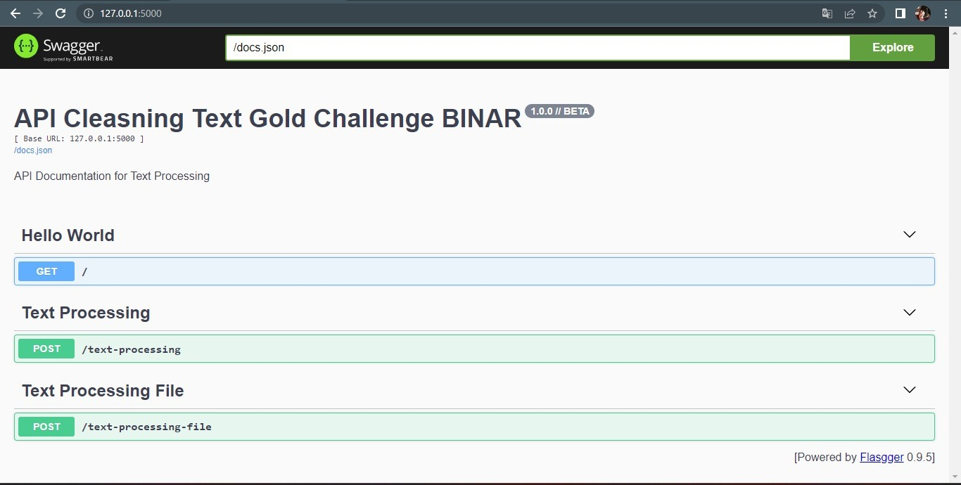
API
Female
Male
Tampilan halaman API, klik “GET” atau “POST” untuk melakukan cleansing.

Slide 38
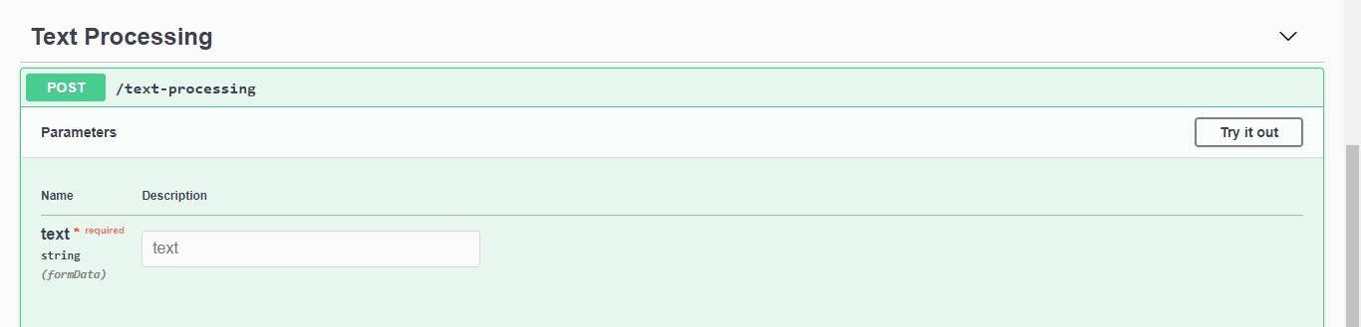
API (Text Processing)
Female
Male
Klik “Try it out”

Slide 39
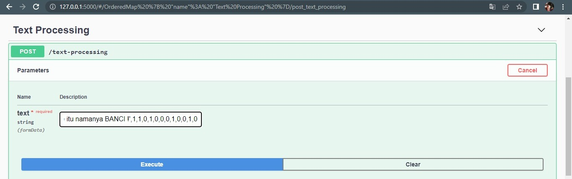
API (Text Processing)
Female
Male
Masukkan text yang akan di-cleansing. Contoh mengambil dari salah satu tweet pada data.
Kemudian klik “Execute”.

Slide 40
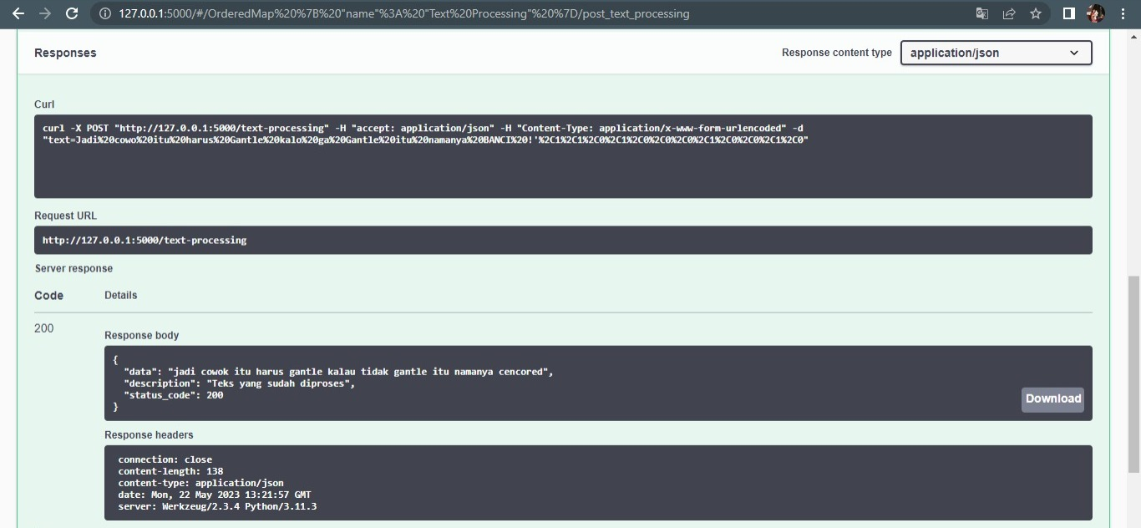
API (Text Processing)
Female
Male
Response yang dihasilkan. Pada gambar tersebut response yang dihasilkan adalah “jadi cowok itu harus gantle kalau tidak gantle itu namanya cencored”. Kata “cencored” menunjukkan kata tersebut mengandung abusive word.

Slide 41
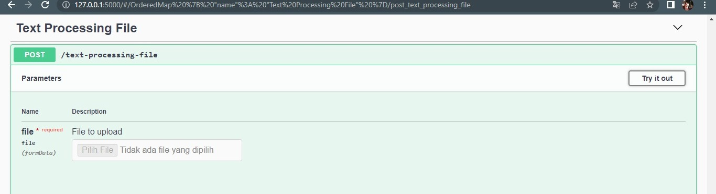
API (Text Processing File)
Female
Male
Klik “Try it out”

Slide 42
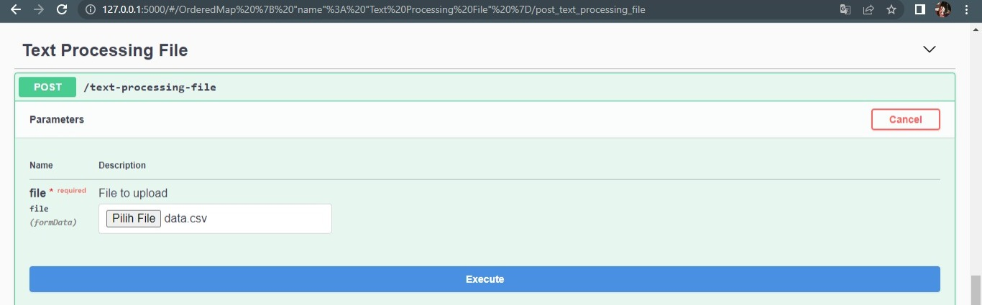
API (Text Processing File)
Female
Male
Upload file yang ingin di-cleansing dengan format .csv.
Klik “Execute”.

Slide 43
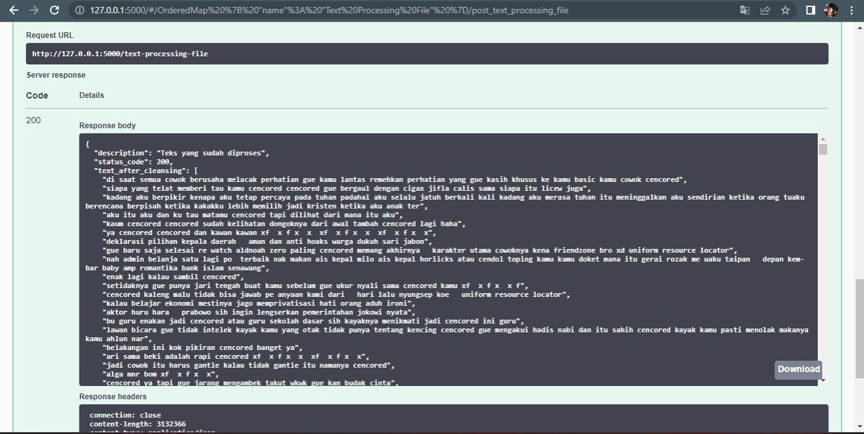
API (Text Processing File)
Female
Male
Response ouput yang akan dihasilkan.

Slide 44

Kesimpulan
Univariate Analysis
1
Bivariate Analysis
Wordcloud
2
Terdapat outlier pada sisi batas atas pada pola persebaran tweet baik dari variable total karakter maupun kata.
Variabel total karakter dan total kata terkonfirmasi memiliki korelasi positif, artinya dapat saling mempengaruhi.
Tweet yang dilakukan oleh masyarakat Indonesia paling banyak didominasi oleh kata/kalimat yang mengandung unsur abusive words.

Slide 45
THANKS!
Do you have any questions?
Please contact:
pakpahanvicky@gmail.com
+62 821 360 0xxx
binaracademy.com

